Slide 1
Dárcovství krve
Plachá Renata
Žoudlíková Nikola

Slide 3
Dárcovství
Neplacení dobrovolníci
Krevní skupiny:
A
B
0 – univerzální dárce
AB – univerzální příjemce
darování plazmy – systém opačný, AB je univerzálním dárcem

Slide 4
Zastoupení krevních skupin
Ve světě
V ČR

Slide 5
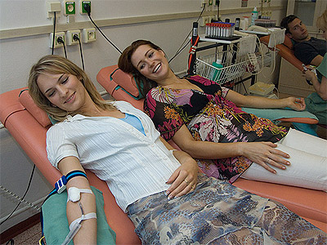
Typy darování
Alogenní (homologní)
Přímé
Autotransfuze

Slide 6
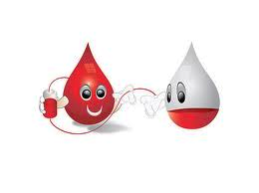
Bezpečnost příjemce
Testování krve dárce
Dotazník pro dárce
Léky
Křížová zkouška
Biologická zkouška

Slide 7
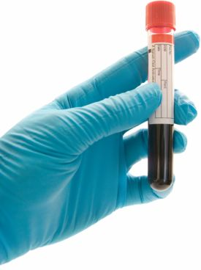
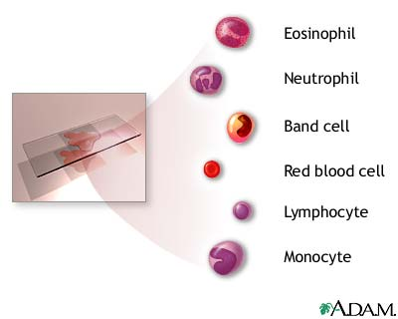
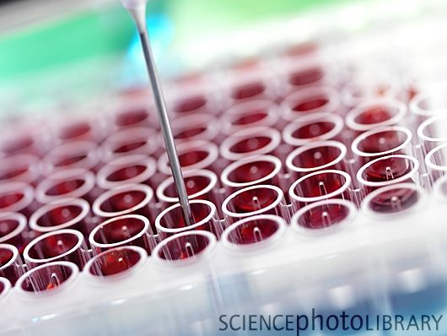
Testování krve
krevní obraz
jaterní enzym ALT
HIV
žloutenka typu B,C
syfilis

Slide 8
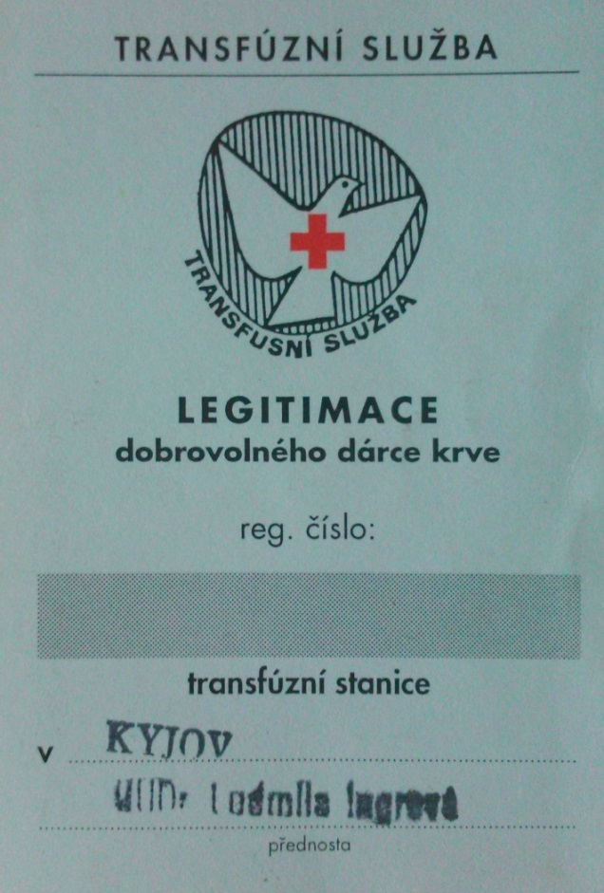
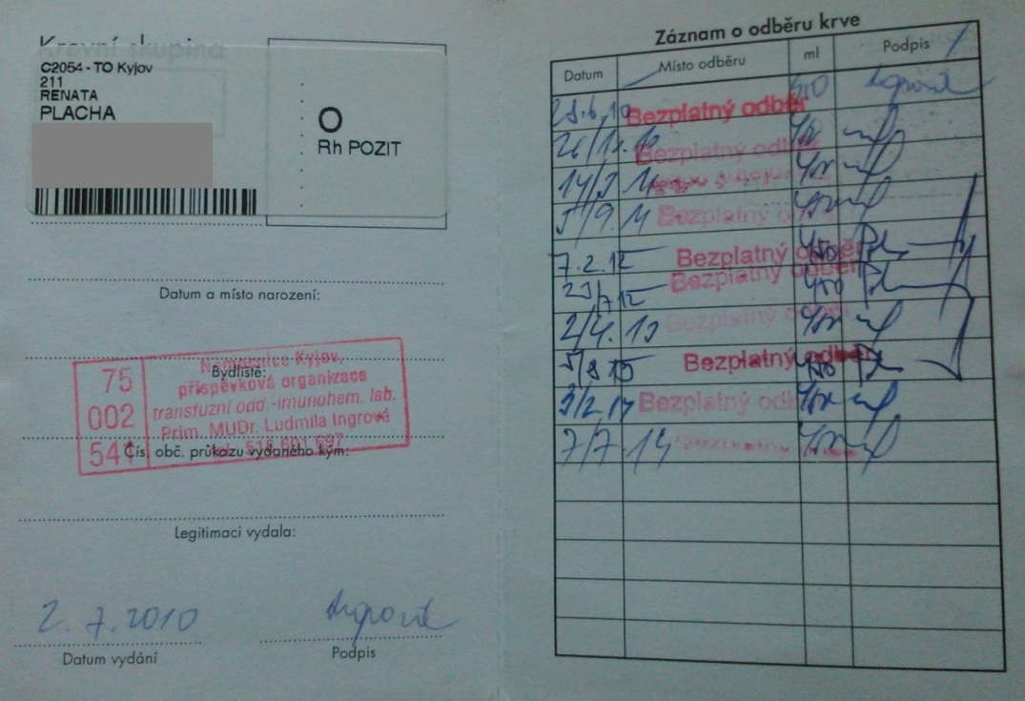
Bezpečnost dárce
Hematokrit, hladina hemoglobinu - anémie
Sterilizace vybavení
Krevní tlak
Puls
Těhotenství
Tělesná teplota

Slide 9
Mohu být dárcem?
Věk 18 – 65
Váha minimálně 50 kg
Žádná vážnější alergie
Neprodělal jsem tuberkulózu, hepatitidu
Žádná pohlavní nemoc (AIDS, kapavka, syfilis)
V posledních 12 měsících jsem neprodělal operaci
Nemám vysoký krevní tlak, srdeční onemocnění
Žádné chronické onemocnění (astma)
Žádné psychické problémy
Nejsem alkoholik
… a mnoho dalších

Slide 10
Odběr krve
2 hlavní metody
Odběr plné krve
Většinou - 450 ml
Indie – 250-350 ml
Čína – 200 ml
Aferéza (přístrojový odběr)
Plazmaferéza
Trombocytaferéza
Erytrocytaferéza

Slide 11
Aferéza
Odběr krve
Separace pomocí centrifugy nebo filtru
Uskladnění požadované části krve
Vrácení zbylé části krve do těla dárce

Slide 12
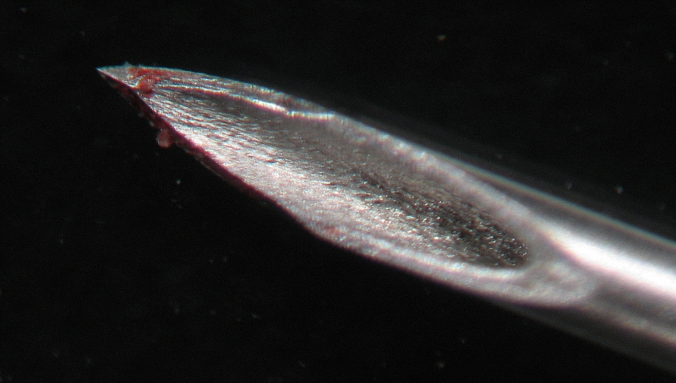
Vlastní odběr krve
Vena mediana cubiti
Antisepse
Velká jehla
Turniket
Mačkání balonku

Slide 13
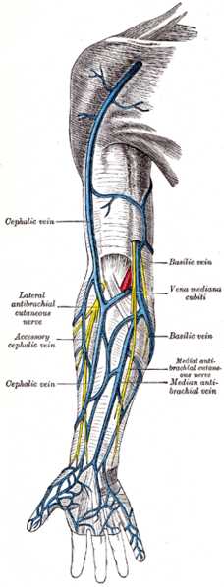
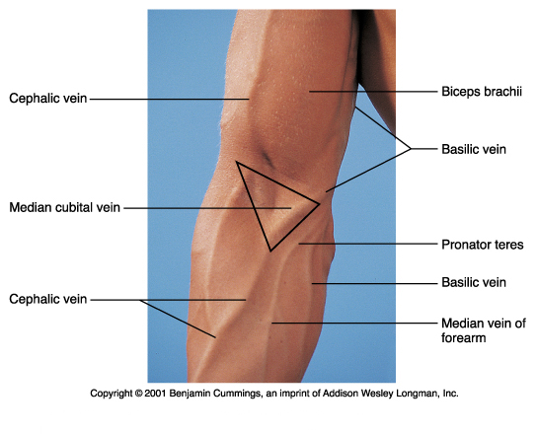
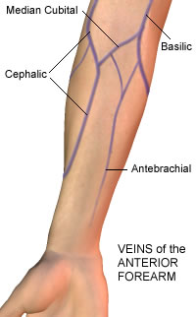
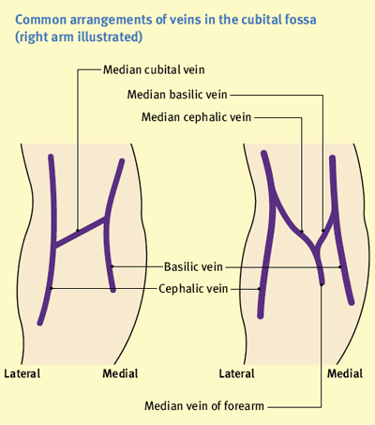

Slide 14
Zotavení a čas mezi darováním
Plazma: 2-3 dny
Erytrocyty: 36 dní (v průměru)
V České republice
Dospělý muž – jednou za 3 měsíce
Dospělá žena – jednou za 4 měsíce
USA a Kanada
56 dní pro muže i ženy

Slide 15
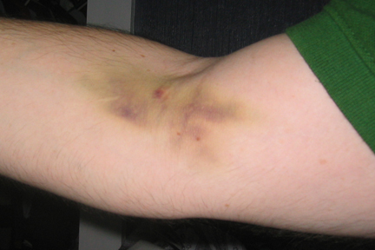
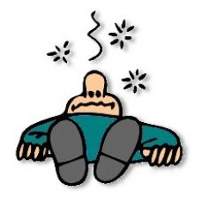
Komplikace
Mdloby
Modřiny
Nevolnost
Reakce na citrát sodný – vápníkové doplňky

Slide 16
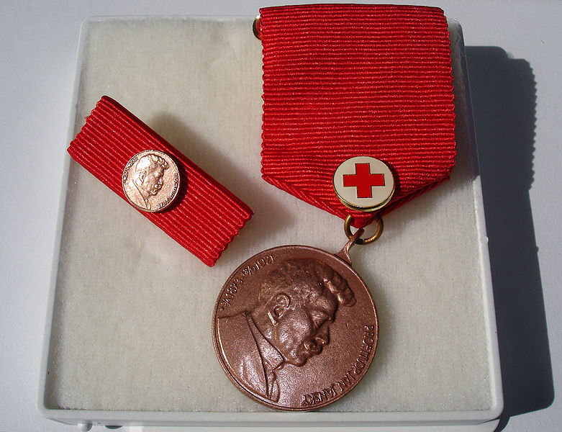
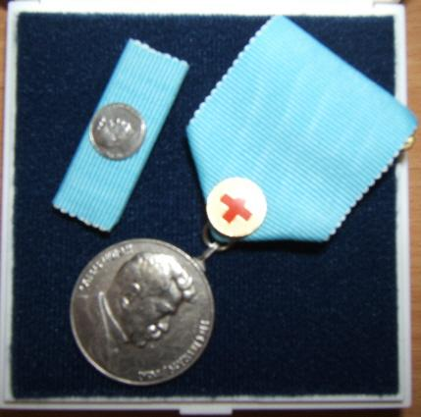
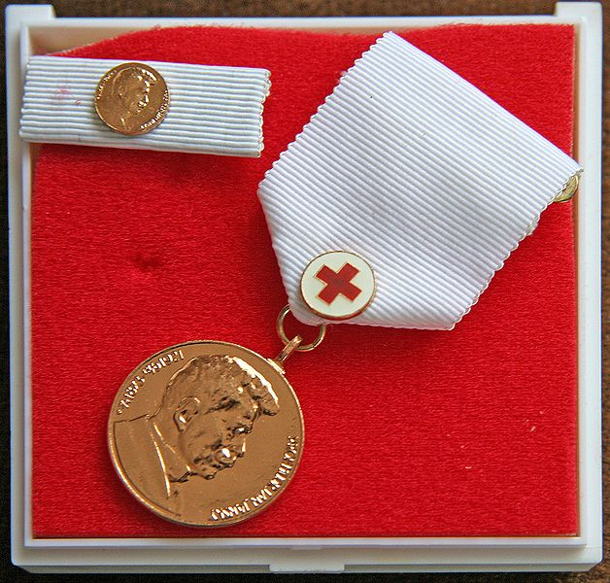
Výhody a odměny
Medaile prof. MUDr. Jana Jánského
Bronzová – 10 odběrů
Stříbrná – 20 odběrů
Zlatá – 40 odběrů

Slide 17
Zdroje
http://www.fnbrno.cz/nemocnice-bohunice/interni-hematoonkologicka-klinika/darovani-krve-a-kostni-drene/t1160
www.wikipedia.com
Vlastní zkušenosti
Obrázky: www.google.com

Slide 18
Děkujeme za pozornost ☺

